Slide 2
1. Weitere Datenaufbereitung
Berechnung der realen Fördersummen in € von 2015 mit verschiedenen Preisindizes:
Mittagstisch: Nahrungsmittel & Alkoholfreie Getränke
Entdeckerfonds: Freizeit, Unterhaltung & Kultur
Budget: Allgemeiner Preisindex
Erstellen neuer Variablen, die von Interesse sein könnten:
Anzahl an Jahren, seitdem eine Einrichtung gefördert wird
Differenz zwischen angefragter und tatsächlicher Fördersumme

Slide 3
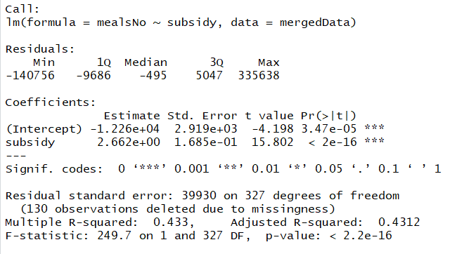
1. Effekte Subsidy Mittagstisch

Slide 4
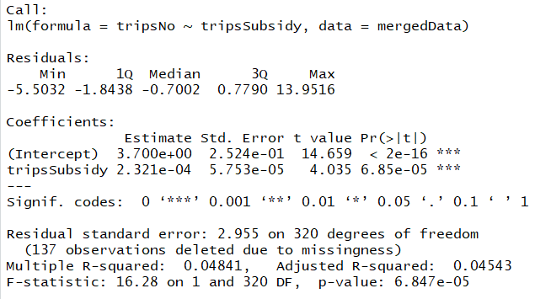
1. Effekte Subsidy Trips

Slide 5
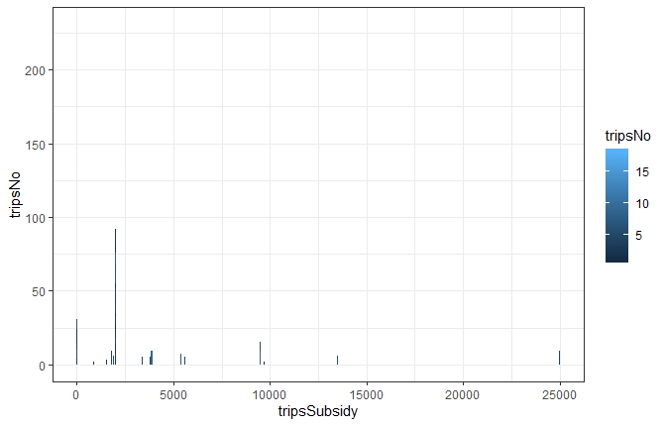
1. Effekte Subsidy Trips

Slide 6
1. Weitere Datenaufbereitung
Latente Korrelationen:
Korrelation zwischen ordinalen Variablen
Annahme: Latente gemeinsam normalverteilte Variablen
Interpretation wie bei Pearson Korrelationskoeffizient

Slide 7
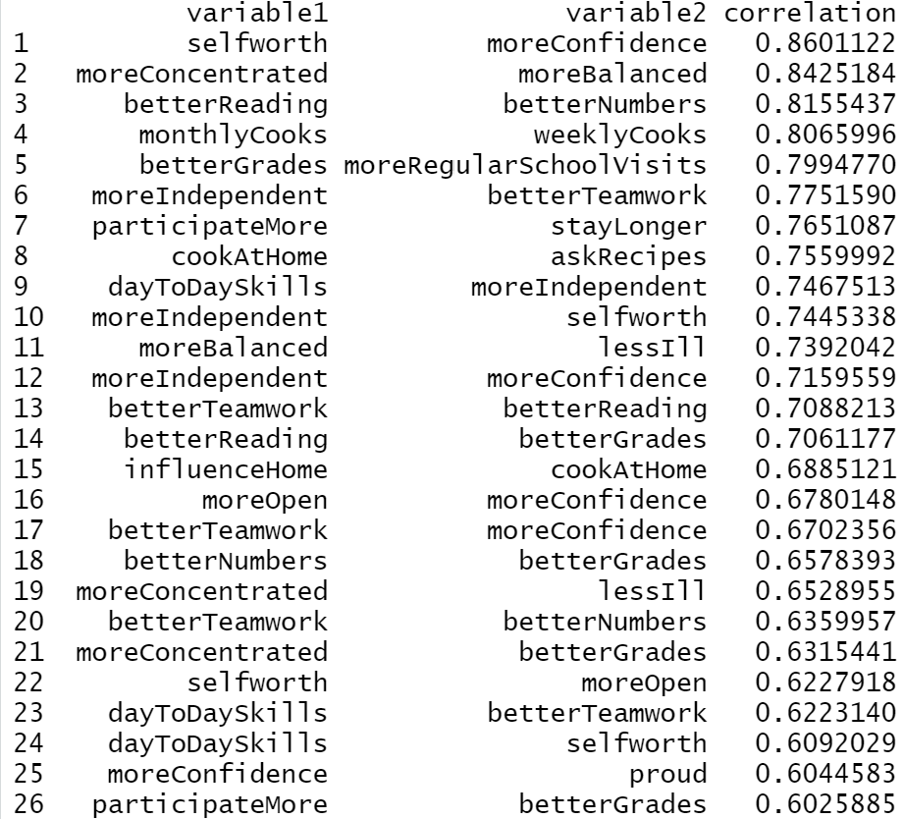
1. Am stärksten korrelierte Variablen: Meals

Slide 8
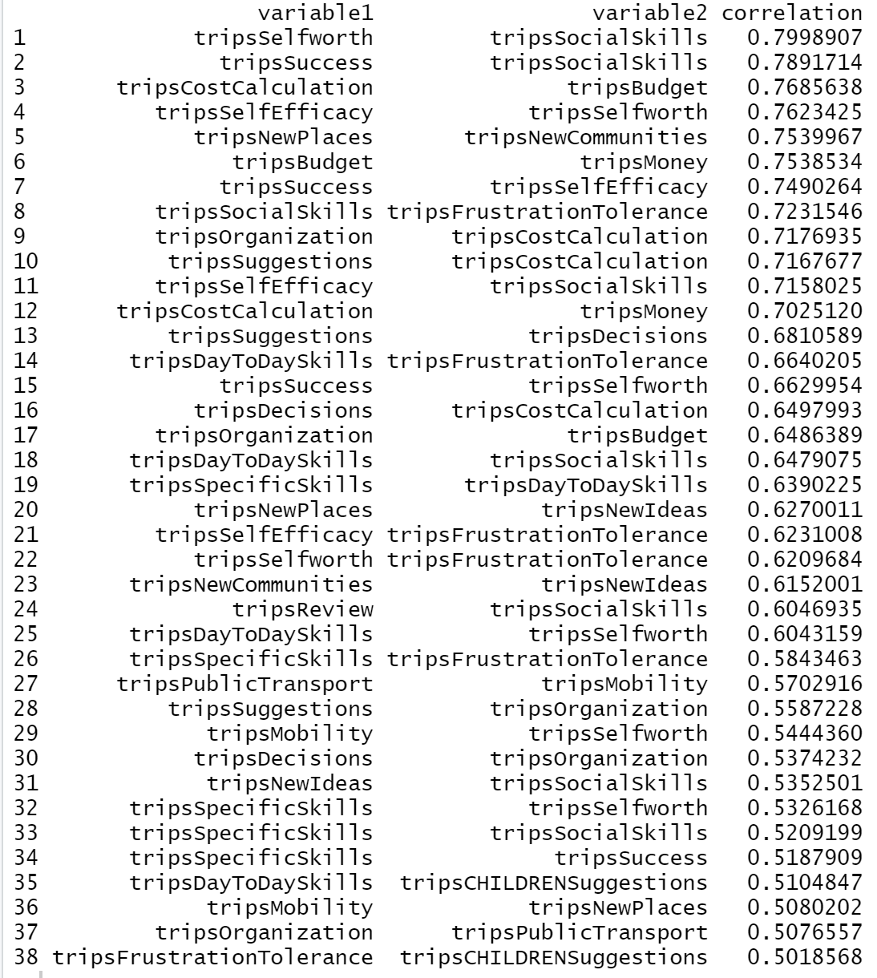
1. Am stärksten korrelierte Variablen: trips

Slide 9

1. Factor Analysis
p beobachtbare Zufallsvariablen x1, …, xp
k nicht beobachtbare Zufallsvariable F1, …, Fk mit k < p
$x_{i}− μ_{i}= l_{i1}F_{1}+ … +l_{ik}F_{k}+ε_{i}$
$x − μ=LF+ ε$
F Faktoren, L loading matrix

Slide 10
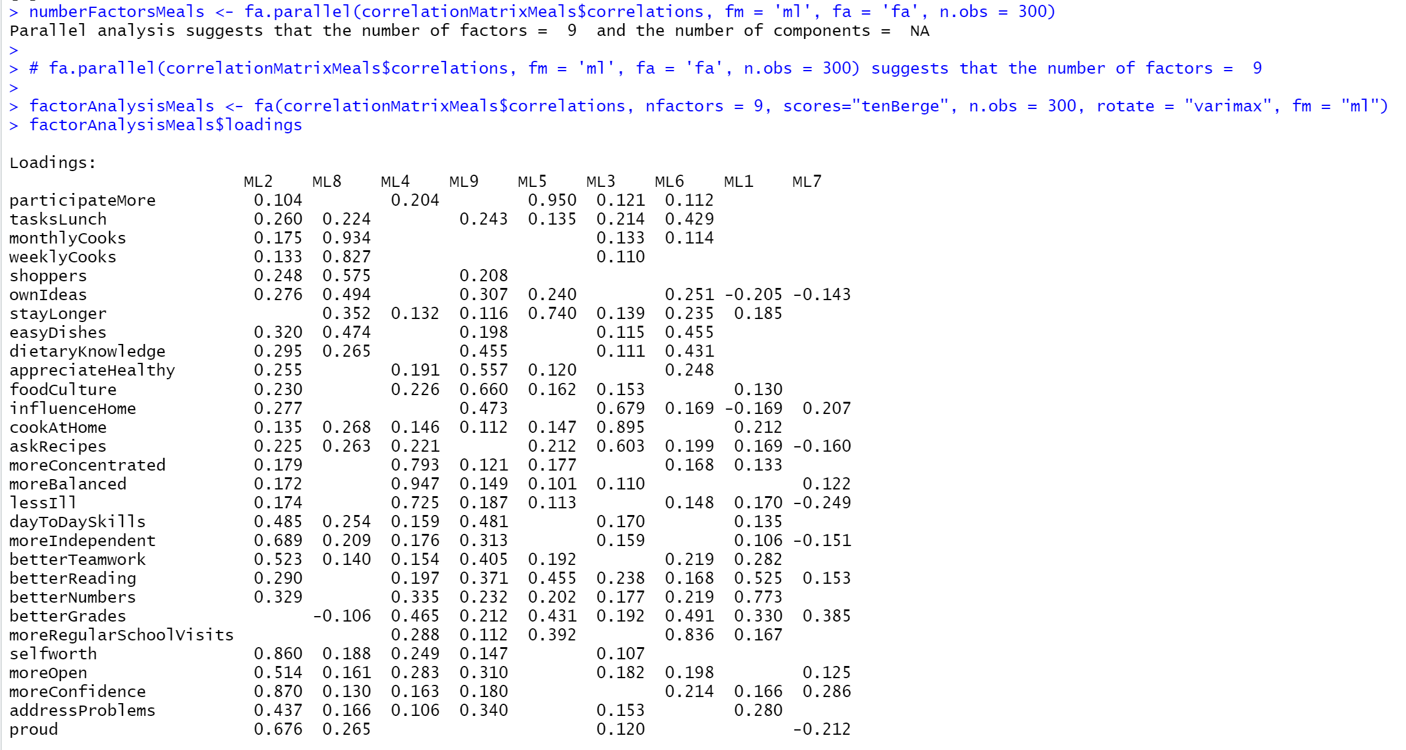
1. Factor Analysis Meals

Slide 11
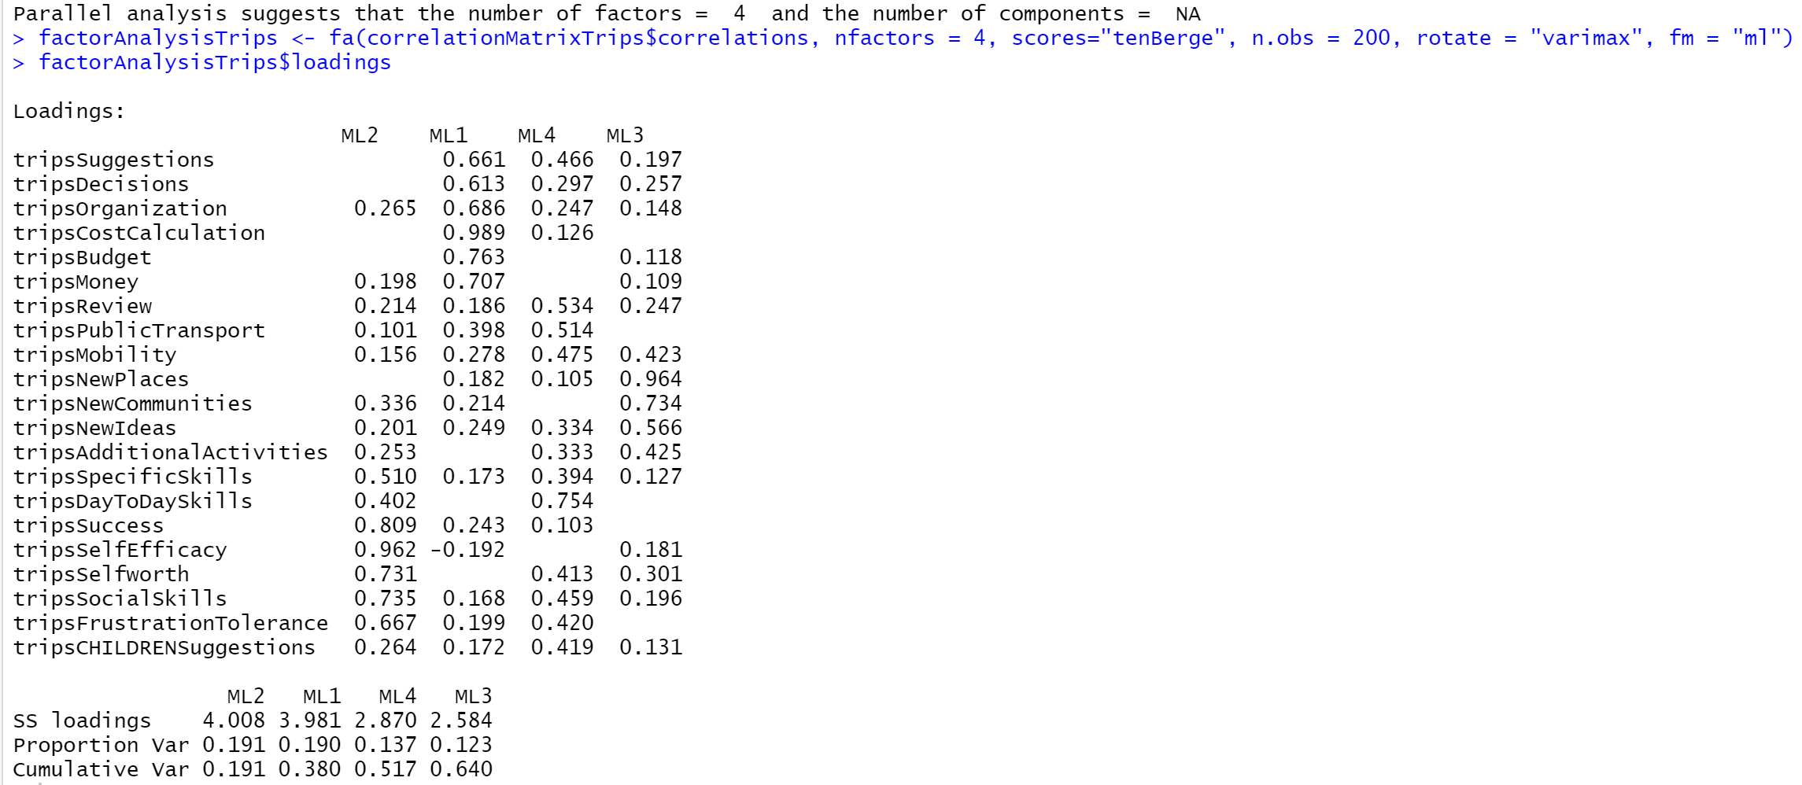
1. Factor Analysis Trips

Slide 12
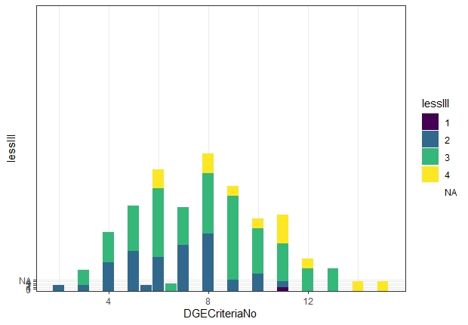
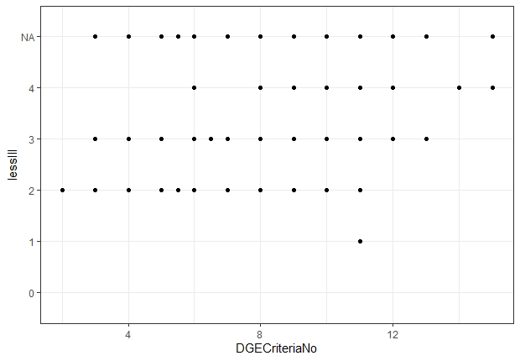
2. Health Influence: LessIll

Slide 13
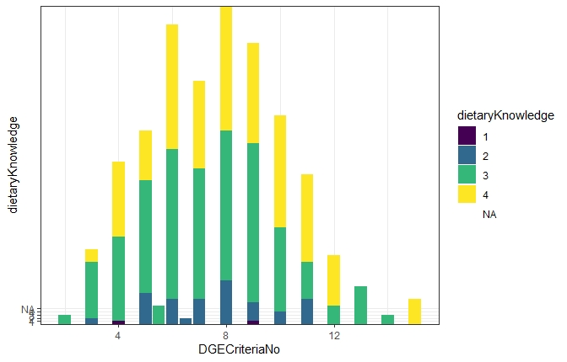
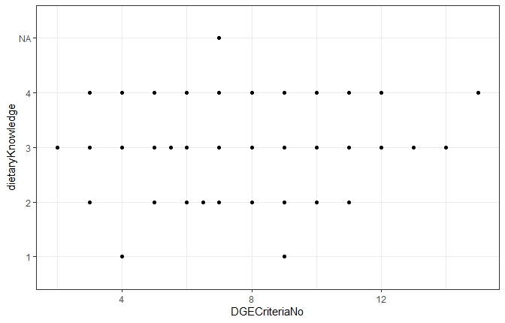
2. Health Influence: Dietary Knowledge

Slide 14
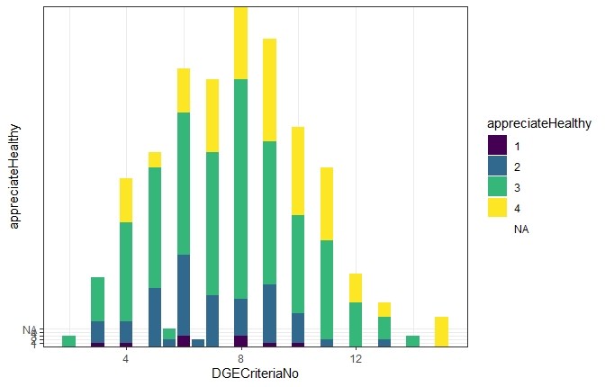
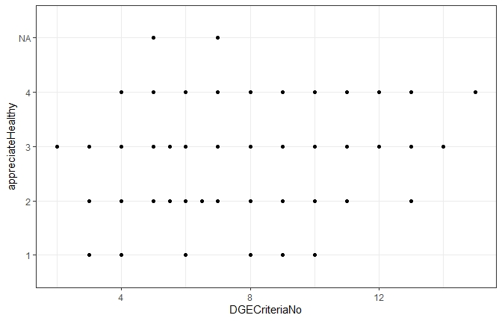
2. Health Influence: Appreciate Healthy

Slide 15
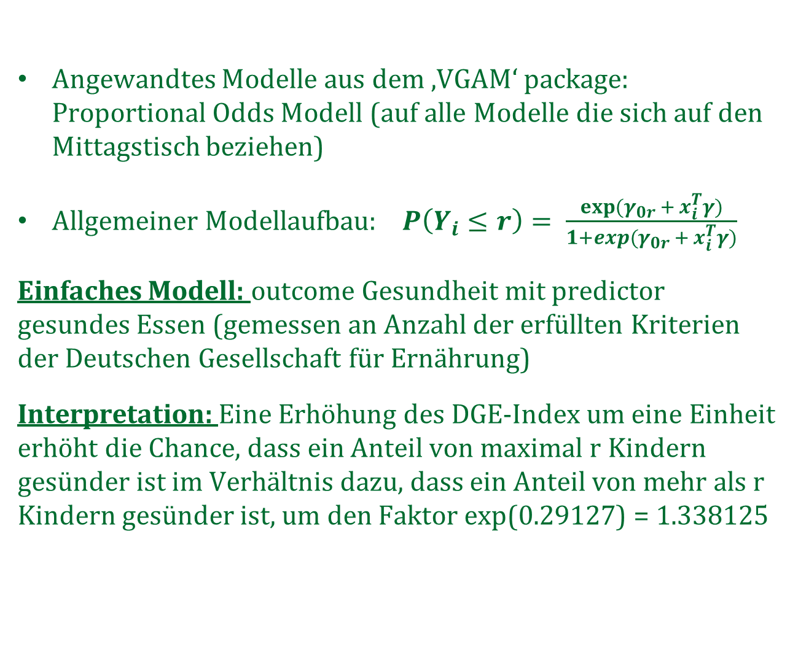
2. Regressionsmodell Health Influence
Angewandtes Modelle aus dem ‚VGAM‘ package: Proportional Odds Modell (auf alle Modelle die sich auf den Mittagstisch beziehen)
Allgemeiner Modellaufbau: $P\left(Y_{i}≤r\right)= \frac{exp⁡(γ_{0r }+ x_{i}^{T}γ)}{1+exp⁡(γ_{0r }+ x_{i}^{T}γ)}$
Einfaches Modell: outcome Gesundheit mit predictor gesundes Essen (gemessen an Anzahl der erfüllten Kriterien der Deutschen Gesellschaft für Ernährung)
Interpretation: Eine Erhöhung des DGE-Index um eine Einheit erhöht die Chance, dass ein Anteil von maximal r Kindern gesünder ist im Verhältnis dazu, dass ein Anteil von mehr als r Kindern gesünder ist, um den Faktor exp(0.29127) = 1.338125

Slide 16
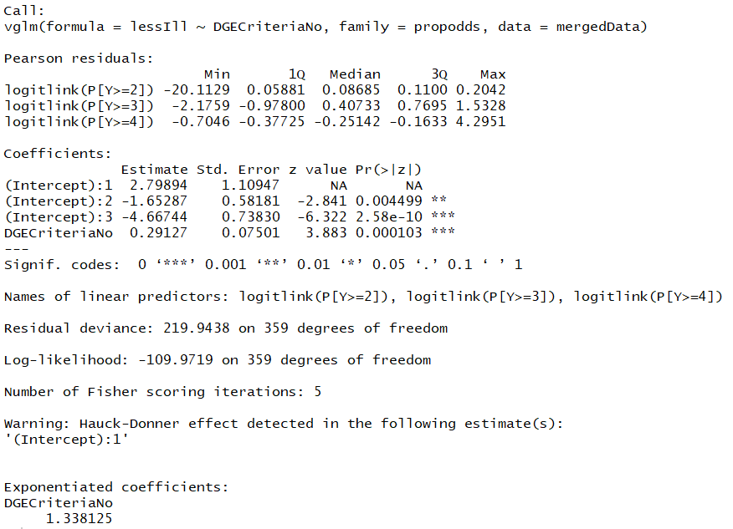
2. Regressionsmodell Health Influence

Slide 17
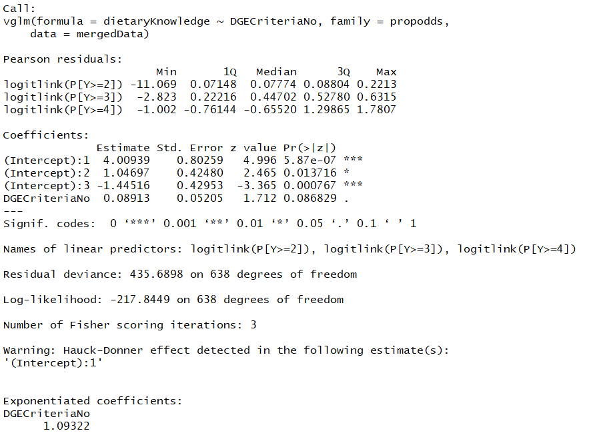
2. Regressionsmodell Health Influence

Slide 18
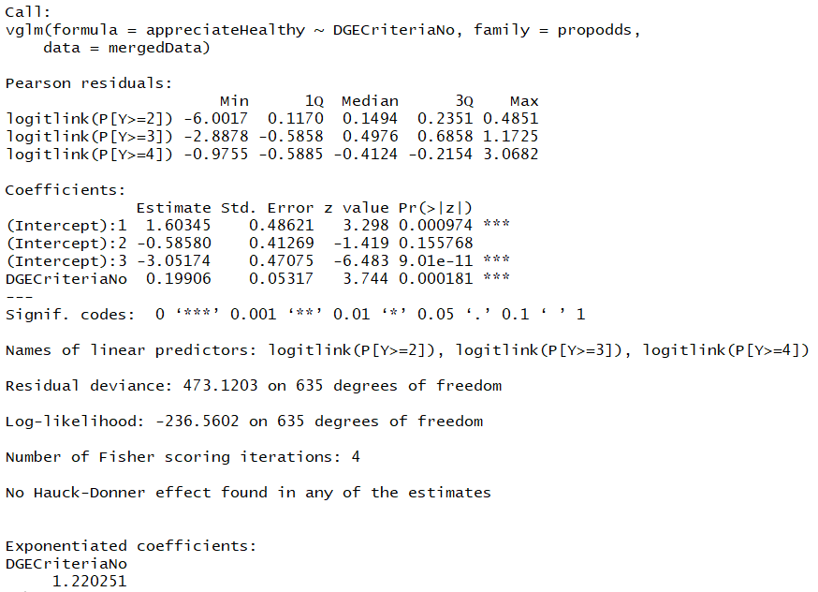
2. Regressionsmodell Health Influence

Slide 19
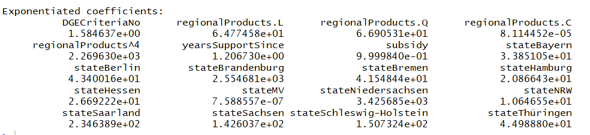
2. Regressionsmodell Health Influence expanded

Slide 20
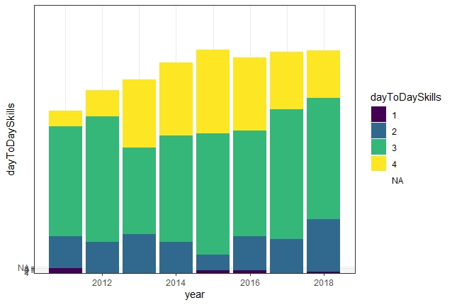
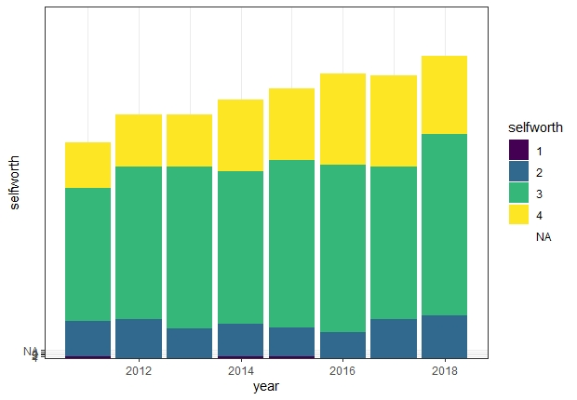
3. Proxies für Chancengleichheit
Alltagskompetenzen über die Zeit
Selfworth über die Zeit

Slide 21
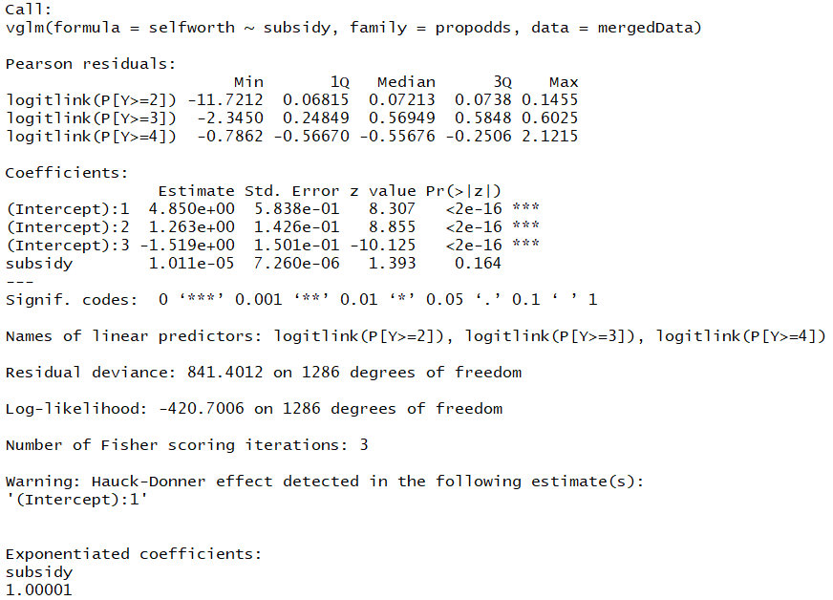
3. Regressionsmodell Chancengleichheit

Slide 22
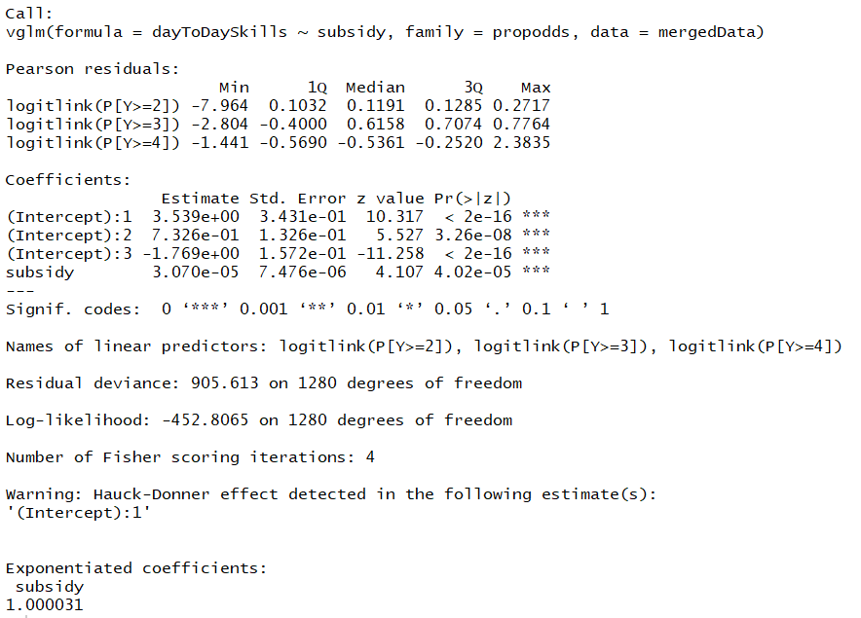
3. Regressionsmodell Chancengleichheit

Slide 23
4. Treatment-Analyse: Entdeckerfonds
Idee:
Treatmentgruppe: Einrichtungen mit Mittagstisch und Entdeckerfonds
Kontrollgruppe: Einrichtungen mit Mittagstisch, aber ohne Entdeckerfonds
Hypothese: Die Teilnahme einer Einrichtung am Entdeckerfonds beeinflusst die Alltagskompetenzen und das Selbstwertgefühl der Kinder

Slide 24
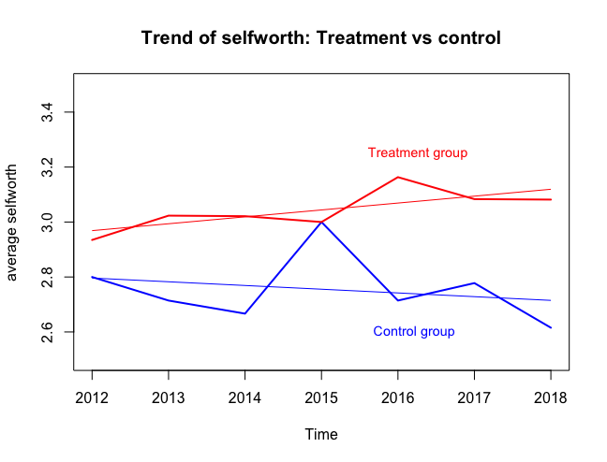
4. Treatment-Analyse: Entdeckerfonds

Slide 25
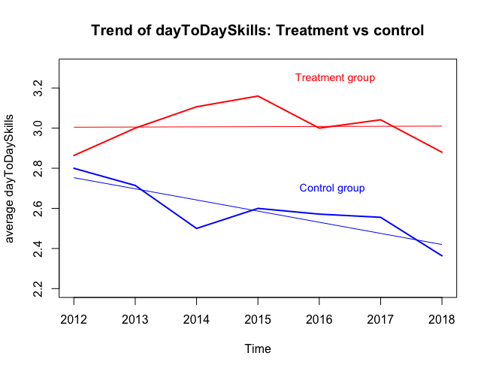
4. Treatment-Analyse: Entdeckerfonds

Slide 26
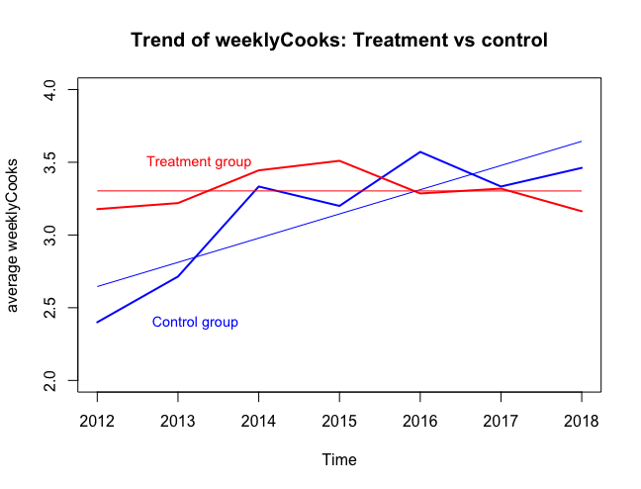
4. Treatment-Analyse: Entdeckerfonds

Slide 27
4. Treatment-Analyse: Entdeckerfonds
Anpassung der Treatment- und Kontrollgruppe:
Problem: Die Zusammensetzung der Treatment- und Kontrollgruppe verändert sich über die Zeit
Alle Einrichtungen, die im Beobachtungszeitraum von der Kontroll- in die Treatment gewechselt sind, wurden entfernt
Modifizierte Kontrollgruppe: Einrichtungen, die nie am Entdeckerfonds teilgenommen haben
Empirische Methode: Difference-in-Differences Estimator

Slide 28
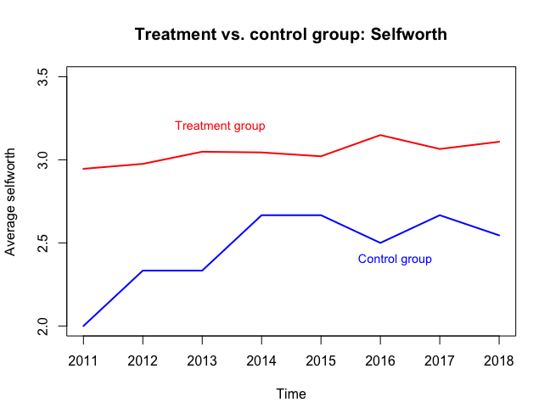
4. Treatment-Analyse: Entdeckerfonds

Slide 29
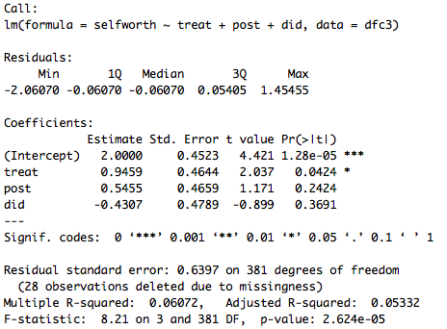
4. Treatment-Analyse: Entdeckerfonds

Slide 30
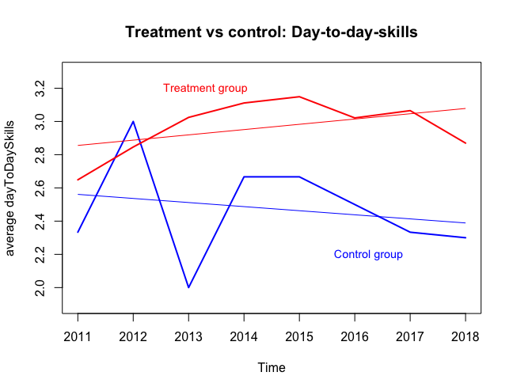
4. Treatment-Analyse: Entdeckerfonds

Slide 31
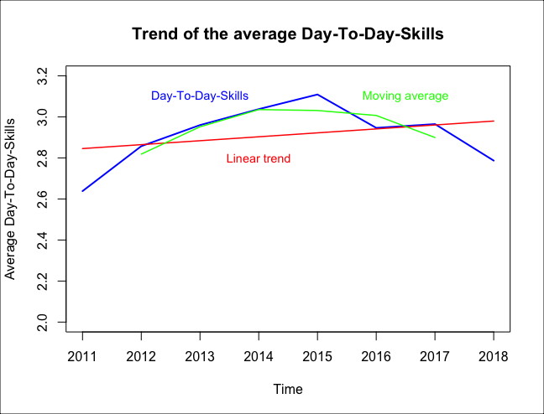
4. Treatment-Analyse: Entdeckerfonds

Slide 32
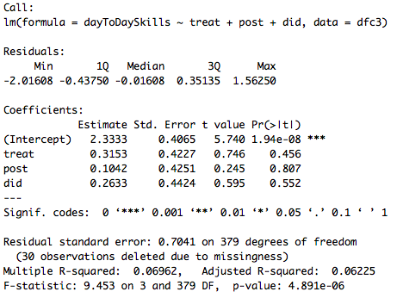
4. Treatment-Analyse: Entdeckerfonds

Slide 33
4. Weiteres Vorgehen
Treatmentanalyse:
Treatment-Intensity-Analysis
Zeit-varianter Treatment-Effekt
Mittagstisch & Entdeckerfonds:
Alternative zur Factor Analysis: Auswahl beobachteter Variablen statt Bestimmung nicht interpretierbarer latenter Variablen

